Slide 1
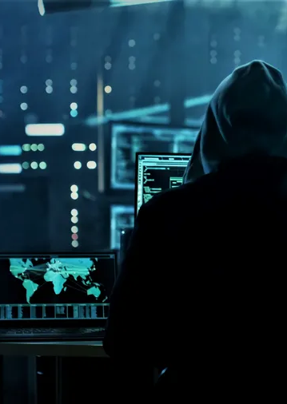


V1r1
COURSES
Orange Security School
2025
CYBERDEF101
Les fondamentaux de la cybersécurité d’entreprise

Slide 2







Sommaire
Les objectifs
Le programme
Le programme détaillé
Les modalités
L’évaluation
Vos contacts

Slide 3





Un programme pour découvrir l’univers de la cybersécurité d’entreprise…
En 7 modules de Master Classes et de conférences débats avec les experts et spécialistes Cyber d’Orange et Orange Cyberdéfense, plongez dans l’écosystème Cyber pour découvrir ses codes, ses enjeux, ainsi que les technologies et méthodologies sous-jacentes.
Chaque jour la presse se fait l'écho d'attaques et de piratages informatiques, de divulgations d'informations sensibles ou de fragilités découvertes dans les produits et services numériques.
Derrière ces incidents, nous découvrons des menaces, certaines fois complexes, des actions criminelles, étatiques ou activistes.
Construire des systèmes sûrs, les protéger et les défendre, dans une société où accélérer la digitalisation est devenu un challenge quotidien pour les équipes spécialisées qui luttent contre ces menaces.
La cybersécurité est un domaine de mythes et de légendes. Ses activités plongent au plus profond de notre histoire avec des luttes ancestrales entre le méchant et le gentil, le gendarme et le voleur, le corsaire et le pirate, en n'oubliant pas les luttes secrètes entre les espions et le contre-espionnage. Une thématique qui résonne, donc, comme un domaine de romans et qui se traduit toutefois par une réalité souvent moins réjouissante pour les équipes chargées de la cybersécurité dans les entreprises. Les métiers de la cybersécurité sont nombreux, pour certains très techniques, d'autres plus fonctionnels, juridiques, ou managériaux. Pour mieux comprendre cet univers, il faut l’explorer sous toutes les facettes …
Des masters classes (e-learning)
+
des conférences débat (1h30) avec un expert ou spécialiste du domaine
(présentiel, accessible à distance)
7
Modules d’environ 5h chacun sur une durée de 2 mois minimum (dont 1h30 de conférence/débats facultative par module)
FR
30h
et des challenges techniques d’initiation sur la plateforme CyberTrainingLabs

Slide 4







…en 7 modules…
Contexte & Environnement
S'exprimer dans le même langage que les acteurs du domaine
\definecolor{charteOrange}{RGB}{255,121,0}
\definecolor{charteYellow}{RGB}{255,220,0}
\definecolor{charteViolet}{RGB}{145,100,205}
\definecolor{chartePink}{RGB}{255,180,230}
\definecolor{charteGreen}{RGB}{80,190,135}
\definecolor{charteBlue}{RGB}{75,180,230}
\definecolor{charteGray}{RGB}{143,143,143}
1
Les risques numériques
Déterminer les évènements redoutés de l’entreprise
2
Architectures & Technologies
Appréhender la réalité technologique de l'environnement cyber d’une entreprise
3
Management de la sécurité
4
Appréhender les enjeux de conformité et de pilotage d’une entreprise
La sécurité opérationnelle
5
S'avoir s'insérer dans l'organisation de la Cyberdéfense de l'entreprise
La sécurité dans les projets
6
Différentier la sécurité dans les projets et la sécurité de l'entreprise
7
Le business de la sécurité
Se positionner dans l’écosystème cyber du marché

Slide 5
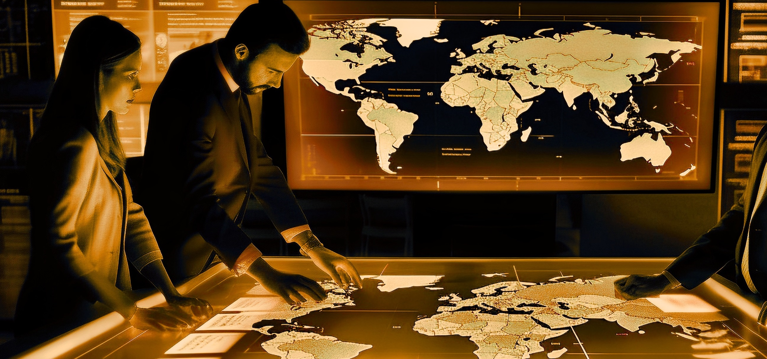
Contextes & Environnement
1
2 master-classes
1 conférence
module n°1
S'exprimer dans le même langage que les acteurs du domaine, en ayant compris leurs valeurs, leurs codes, leur environnement et ses contraintes. Disposer des éléments de langages du domaine en comprenant les enjeux et le cadre de la Cybersécurité en entreprise.
2 x 1h - E-learning
1h30 - Présentiel + visio
Petite histoire de la cybersécurité
Cryptologie, sécurité réseau, premiers virus, armées, banques
Les cybermenaces et leurs auteurs
La dure réalité du numérique (exemples marquants)
Attaquants : la réalité de la CyberCriminalité, et de la Cyberguerre
Types et vecteurs d’attaques
Darkweb et Darkbusiness
L’entreprise face au numérique et à ses risques
Des métiers et des hommes (Du directeur sécurité aux RSSI)
L’organisation de la sécurité en entreprise
+1
Classe Démo
Vision de l’attaquant
#Crypto, #virus, #concepts, #cyberguerre, #cybercriminel, #RSSI
CYBERDEF101

Slide 6
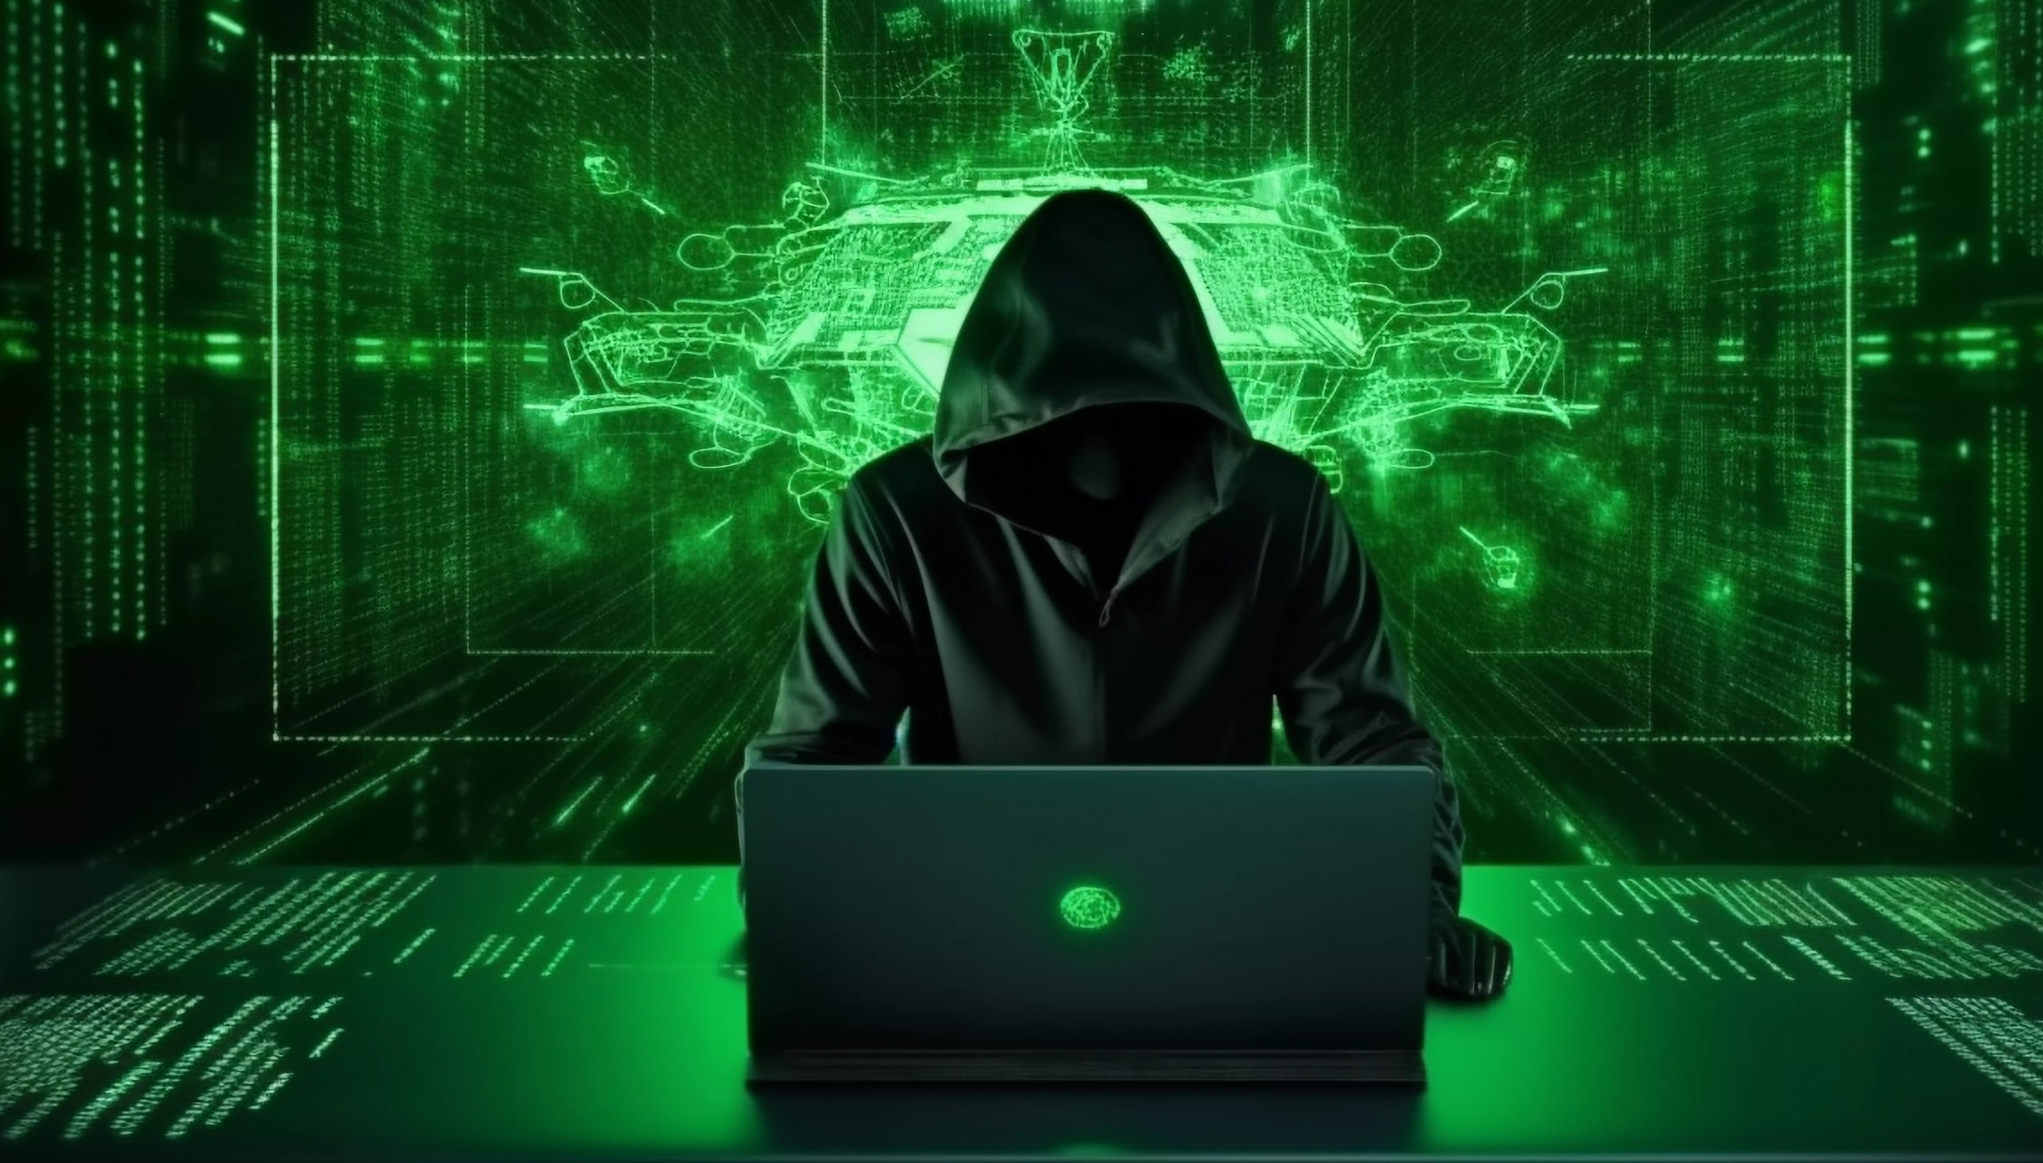
Risques numériques
2
1 master-classes
1 conférence
module n°2
Déterminer les évènements redoutés du client de la protection à la résilience par la connaissance et la compréhension des différents standards et méthodologies d'analyse de risques qui permettent d'intégrer la gestion des menaces et des risques dans les objectifs de sécurité
1h - E-learning
1h30 - Présentiel + visio
Définitions, référentiels
Gestion des risques
Traitements des risques
Méthodes
Concepts
Impacts, Biens primordiaux, Menaces, scénarios, bien support, vulnérabilité…
Matrice de gravité
Cadres normatifs
ISO 27005,
intégration dans SMSI
AR dans les projets
Des risques aux objectifs de sécurité
Risques résiduels
PDCA
Veille sécurité
CERT (vulnérabilités, menaces)
ANSSI
#EBIOS, #ISO27005 , #Menaces #Pscénario #Biens supports, #Biens essentiels
CYBERDEF101

Slide 7

Architectures & Technologies
3
module n°3
2 master-classes
1 conférence
Appréhender la réalité de l'environnement technique de l’entreprise (Protection, Défense, Résilience) et identifier les composants services, terminaux et réseaux du SI afin de les intégrer dans la politique de sécurité protective. Découvrir les modèles d'architecture de sécurité périmétrique afin d'assurer le filtrage nécessaire et la détection des menaces sur le SI.
2 x 1h - E-learning
1h30 - Présentiel + visio
De l’analyse de risques aux fonctions de sécurité
Filtrage, Accès, Cryptographie, Sécurité réseau
Architecture et composants de système d’information
Front applications, middleware (BDD, serveurs messagerie), Endpoints (PC, Mobile, IOT ...), Réseau (Journaux: Traçabilité)
Modèles de sécurité et technologies de sécurité protectives
château fort (FW, Proxy, anti DDoS), cloisonnement, accès admin dédié
sondes de détection (IDS/IDP)
IAM , ZeroTrust, Bastion, VPN SSL, NAC
Multi Cloud - CASB
Sécurité Endpoint
FW local, AntiVirus, EDS/EDR
#IAM, #PKI, #Firewall, #Proxy, #Zerotrust, #logs
CYBERDEF101

Slide 8
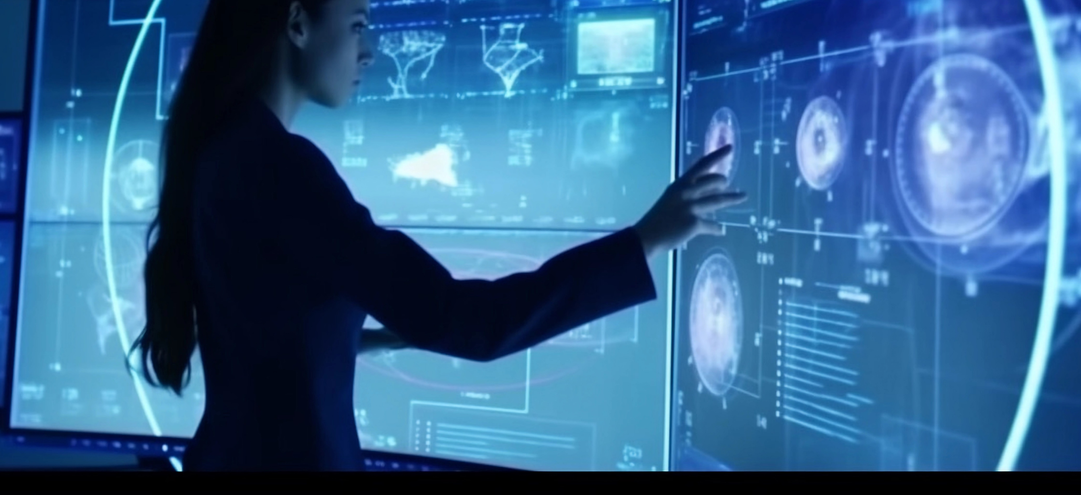
Management de la sécurité
4
1 master-classes
1 conférence
module n°4
1h - E-learning
Appréhender les enjeux de conformité et de pilotage de la sécurité de l’entreprise afin d'être à même de lister les biens à protéger dans une politique de sécurité et de définir un système de management de sécurité conformes aux normes ISO. Comprendre le périmètre de certification et les plans de continuité définis afin de valider les mesures de sécurité et d'organiser les audits de conformité
1h30 - Présentiel + visio
Contraintes légales et normatives
Contraintes d'état OIV, OSE, Défense ...
RGPD, NIS 2, LPM
Construction de la Politique de sécurité du système d’information
PSG, comment passe-t-on de l’analyse de risques à une PSSI ?
Système de Management de la Sécurité de l'Information (SMSI)
Introduction à ISO 27001, Historique et basiques, périmètre de certification, mesures ISO 27002
Audit de conformité
Dashboard RSSI, indicateurs du niveau de sécurité
Gestion de la continuité d'activité
Norme ISO 22301, définitions
#SMSI, #ISO27001, #ISO27002, #ISO22301 #BCCM #BCP, #PRA, #PCA
CYBERDEF101

Slide 9

La sécurité opérationnelle
5
3 master-classes
1 Conférence
module n°5
S'avoir s'insérer dans l'organisation de la Cyberdefense de l'entreprise afin de comprendre sa sécurité opérationnelle qui est composée des équipes de gestion des vulnérabilités, de la menace, de la supervision et de la réponse à incidents de sécurité
1h - E-learning
1h30 - Présentiel + visio
Vulnerability Management
Facteurs HOT (Humain, Organisation, Techniques)
Audit, Pentest, CERT
Vulnerability Intelligence
Threat Management
Techniques d’attaques
Log management
Détection et SIEM
Threat Intelligence
IOC, CTI
Incident Management
CSIRT,
Process de gestion des incidents
Analyse Post-Mortem, forensique
Gestion de crise Cyber
#pentest, #SIEM , #CyberSOC #IOC #CTI, #CERT
CYBERDEF101

Slide 10

Sécurité dans les projets
6
1 master-classes
1 Conférence
module n°6
Différentier la sécurité dans les projets et la sécurité de l'entreprise afin de découvrir les règles techniques de sécurisation des composants du SI, l'organisation des équipes sécurité dans les projets et les enjeux de conformité technique des produits et services.
1h - E-learning
1h30 - Présentiel + visio
Security By Design
Concepts et principes
Méthologies de MCS
Règles techniques de sécurisation / durcissement
IAM, Systèmes d’exploitation, matériel, locaux, réseaux
Organisation de la sécurité dans les projets
Missions des équipes Ingénierie, Opération, Pilotage
Sécurité des données sensibles
Sécurité des produits
Conformité aux implémentations normatives, la confiance certifiée (CSPN, critères communs)
#Hardening, #ITIL, #ANSSI, #CSPN
CYBERDEF101

Slide 11

https://www.markess.com/cybersecurite/cybersecurite-donnees-de-marche-et-perspectives-devolution-2022-2027/
Le business de la cybersécurité
7
1 master-classes
1 Conférence
module n°7
Se positionner dans l’écosystème Cyber du marché en s'appuyant sur l'analyse de la concurrence, les acteurs d'évaluation du marché (business et notation) et les règles de qualification des prestataires cyber
1h - E-learning
1h30 - Présentiel + visio
Les acteurs de référence
Editeurs
ESN
Opérateurs
Régulateurs
Confiance, crédibilité
CyberRating
Prestataires Qualifiés par l’ANSSI
La concurrence et le marché
Evolution du marché
Concurrence
Les grands évènements
FIC, ECW, Assises, …
CTF, Challenges
Les associations professionnelles
CESIN, CLUSIF, …
#PRIS, #PDIS , #PASSI #OIV #NIS, #Gartner, Forester
CYBERDEF101

Slide 12
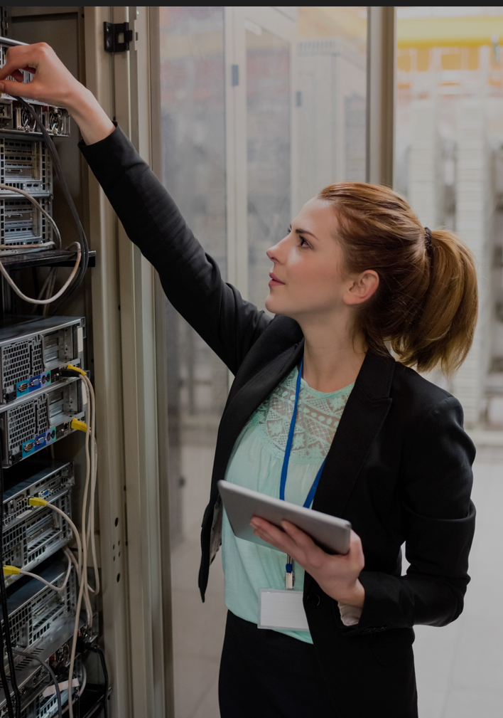

Modalités et évaluations
Modalités
La formation Cyberdef101, est accessible sur inscription, elle se déroule sur 8 semaines, avec 1 module par semaine, et un test d’évaluation.
Accès aux master-classes en e-learning sur le site de formation Orange Learning avec :
Téléchargement des cours
Vidéos des cours
Forum d’échange
Tests d’entrainement
Accès aux conférences-débat en visio conférence pour :
Poser vos questions
Echanger avec un spécialiste
Evaluation
Après chaque module vous pourrez effectuer un test de connaissance.
La validation des 7 modules vous permet d’obtenir le Certificat de Compétence CyberOverView de l’Ecole Cyber d’Orange

Slide 13
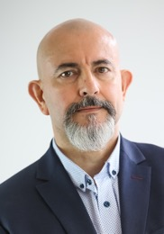

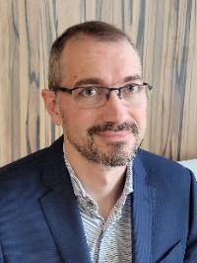


Contacts
Eric DUPUIS
Directeur Orange Security School
eric.dupuis@orange.com
Yann-Arzel LE VILLIO
Directeur Technique et Scientifique Orange Security School
yannarzel.levillio@orange.com
Cyber
Skills
4All
Cyber
Skills
4All
a CyberSkills4All projet
AMI Compétences & Métier d’Avenir
France 2030
CYBERDEF101
Une formation certifiée Orange CyberSchool

